Slide 1
12 Teollistumisen seuraukset
Tuntidiat

Slide 2
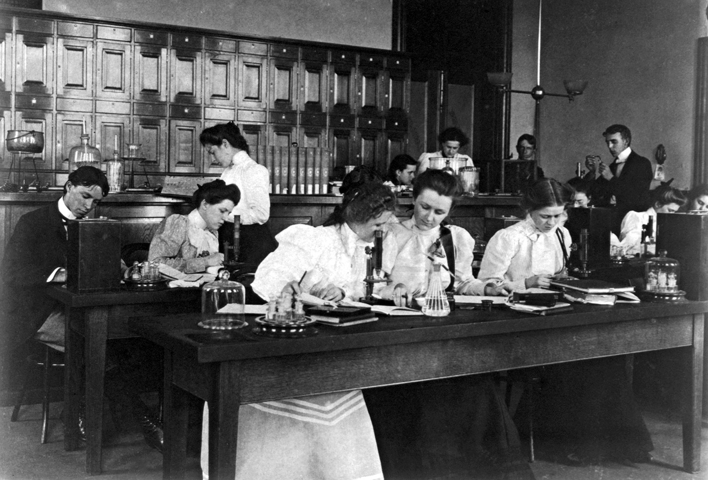
Arki muuttuu
Teollistuminen aiheutti monenlaisia muutoksia ihmisten elämään:
Teollisuustyö muutti ihmisten aikakäsitystä ja elämisen rytmiä.
Teollistumiskehitys muutti naisten perinteistä asemaa. Palkkatulot lisäsivät naisten itsenäisyyttä ja asemaa yhteiskunnallisina toimijoina.
Teollistumisen myötä osa työtehtävistä muuttui vaativimmiksi edellyttäen kouluttautumista.

Slide 3
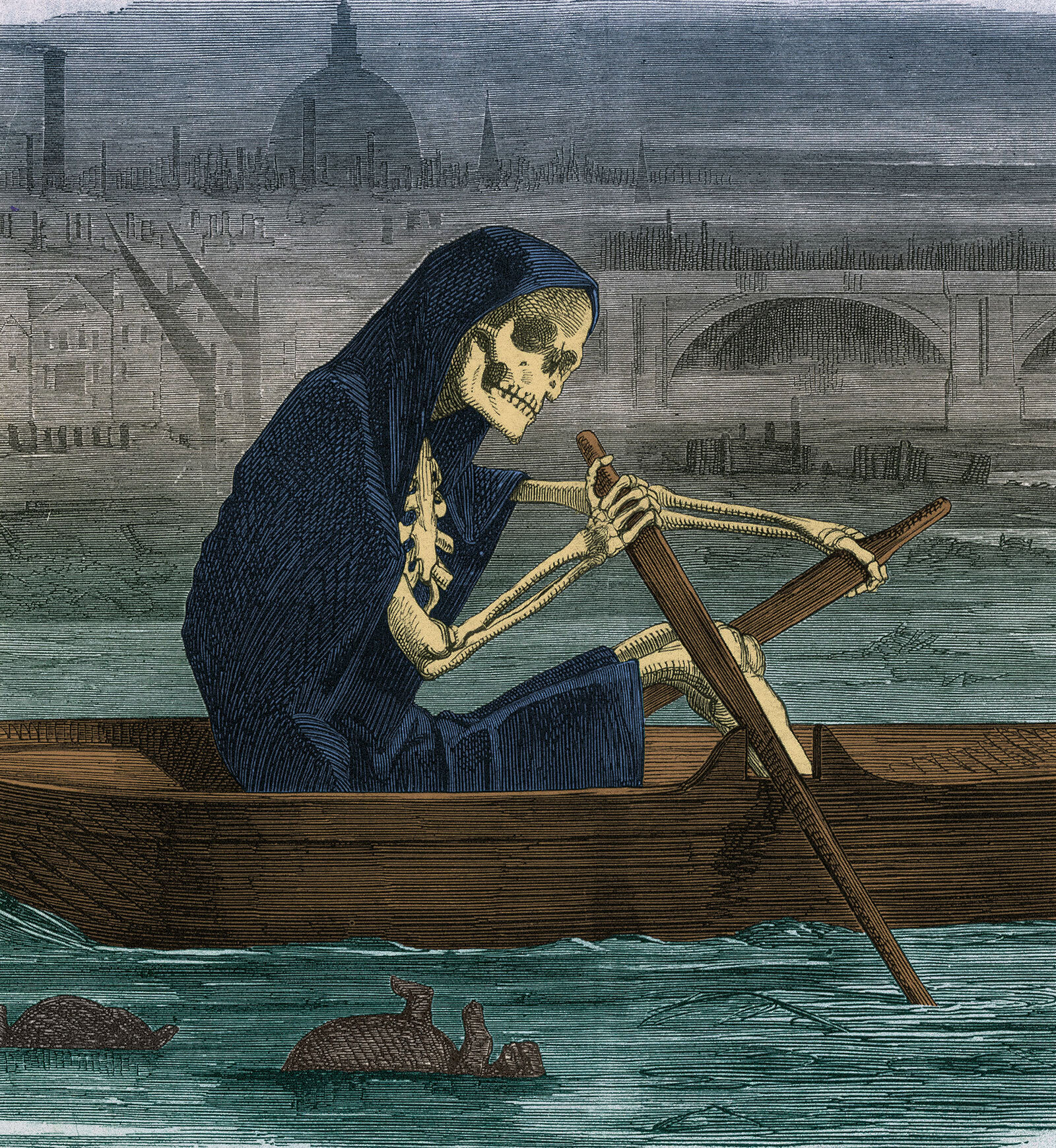
Ympäristöongelmat lisääntyvät
Teollistuminen ja kaupungistuminen johtivat uudenlaisiin ympäristöongelmiin.
Ahtaat elinolosuhteet ja heikko hygienia aiheuttivat epidemioita.
1800-luvun myötä kaupunkisuunnittelussa alettiin huomioida myös ympäristökysymykset. Toimivien vesijohtojen ja viemäröinnin lisäksi huomiota kiinnitettiin kaavoitukseen ja kaupunkiympäristön viihtyvyyden parantamiseen.
Kaupunkien kasvaessa eri yhteiskuntaluokkien asuinalueet eriytyivät ”paremman väen” ja työväen asuinalueiksi.

Slide 4
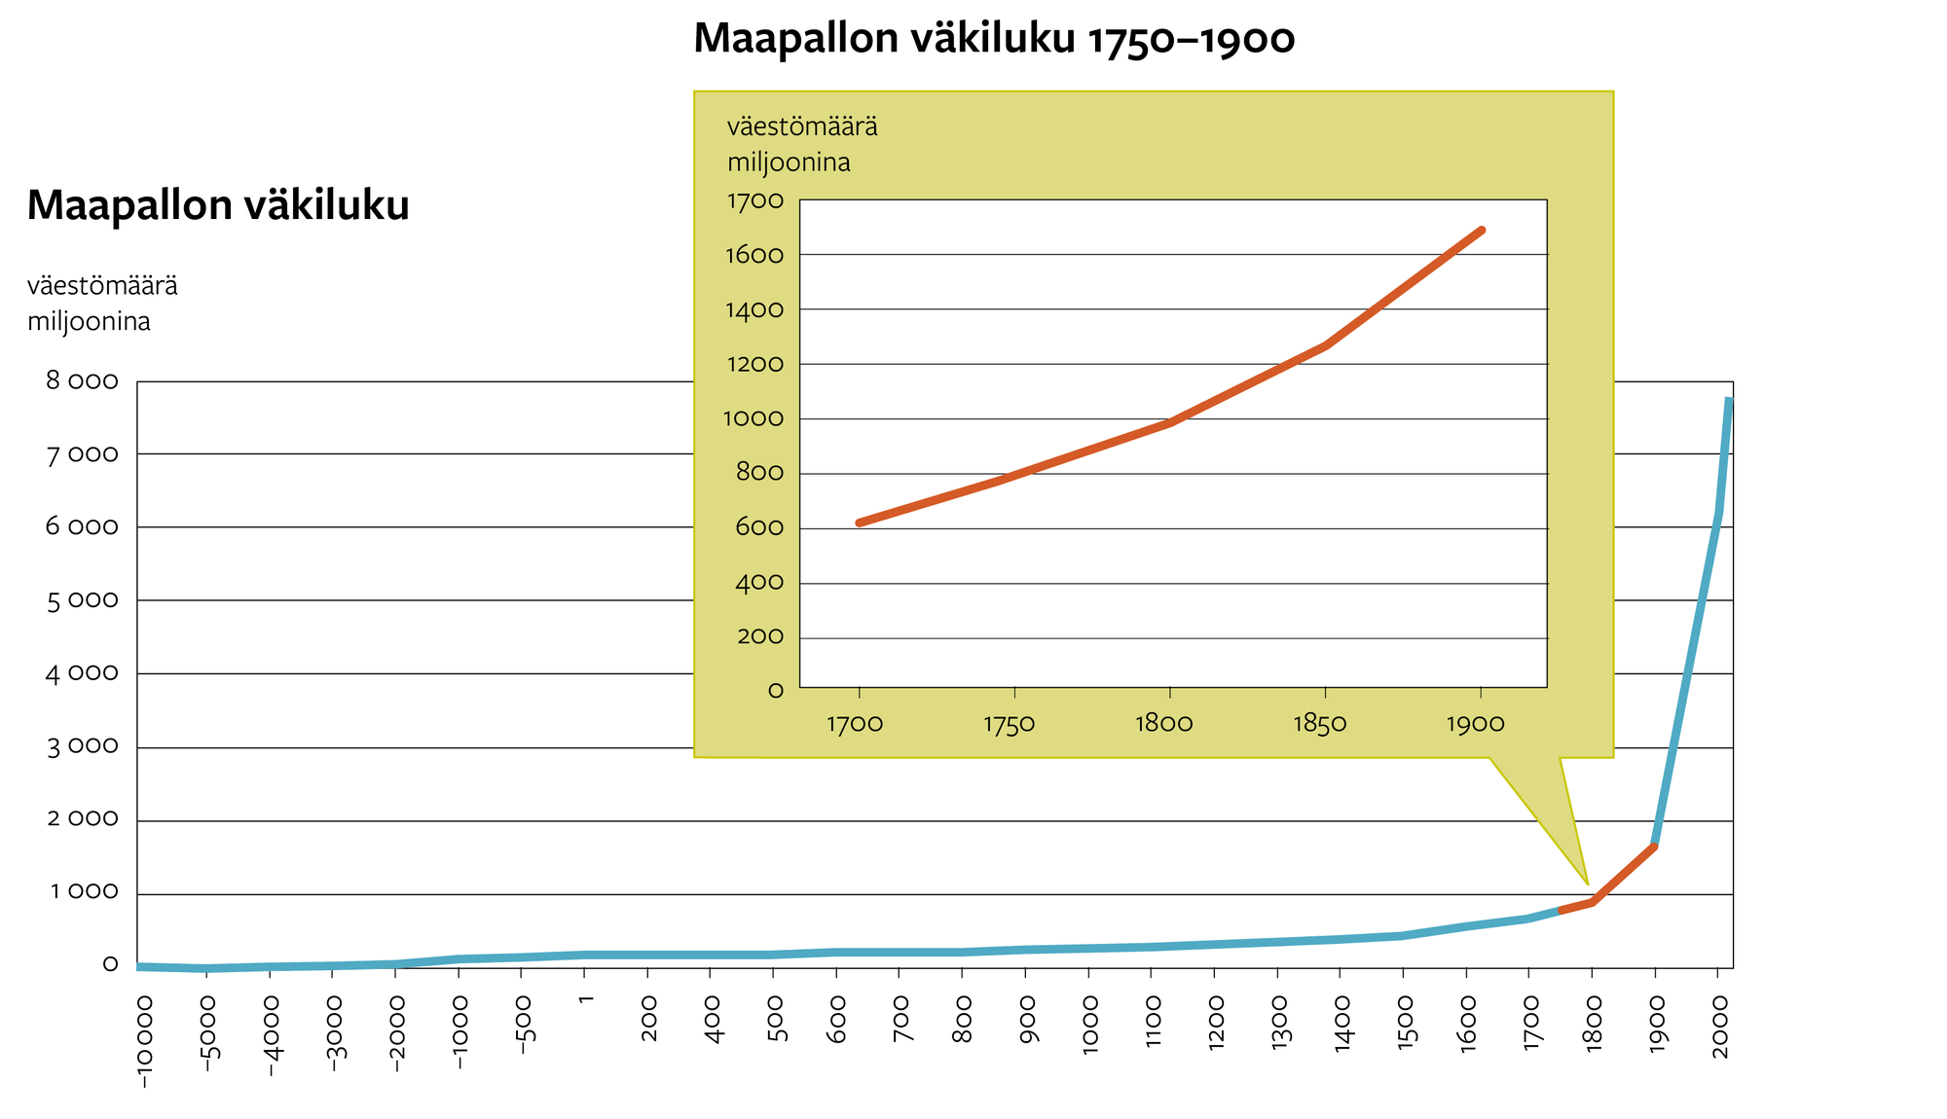
Väestönkasvu kiihtyy
Väestönkasvu lähti jyrkkään nousuun Euroopassa 1800-luvulla. Syitä tähän olivat pitkät rauhan kaudet, parantunut hygienia ja ravitsemus sekä elinolosuhteiden parantuminen.
Euroopan ulkopuolella väestönkasvu hidastui.
Lääketieteen nopea kehittyminen ja esimerkiksi rokotteiden keksiminen 1800-luvulla vähensi kuolleisuutta.

Slide 5
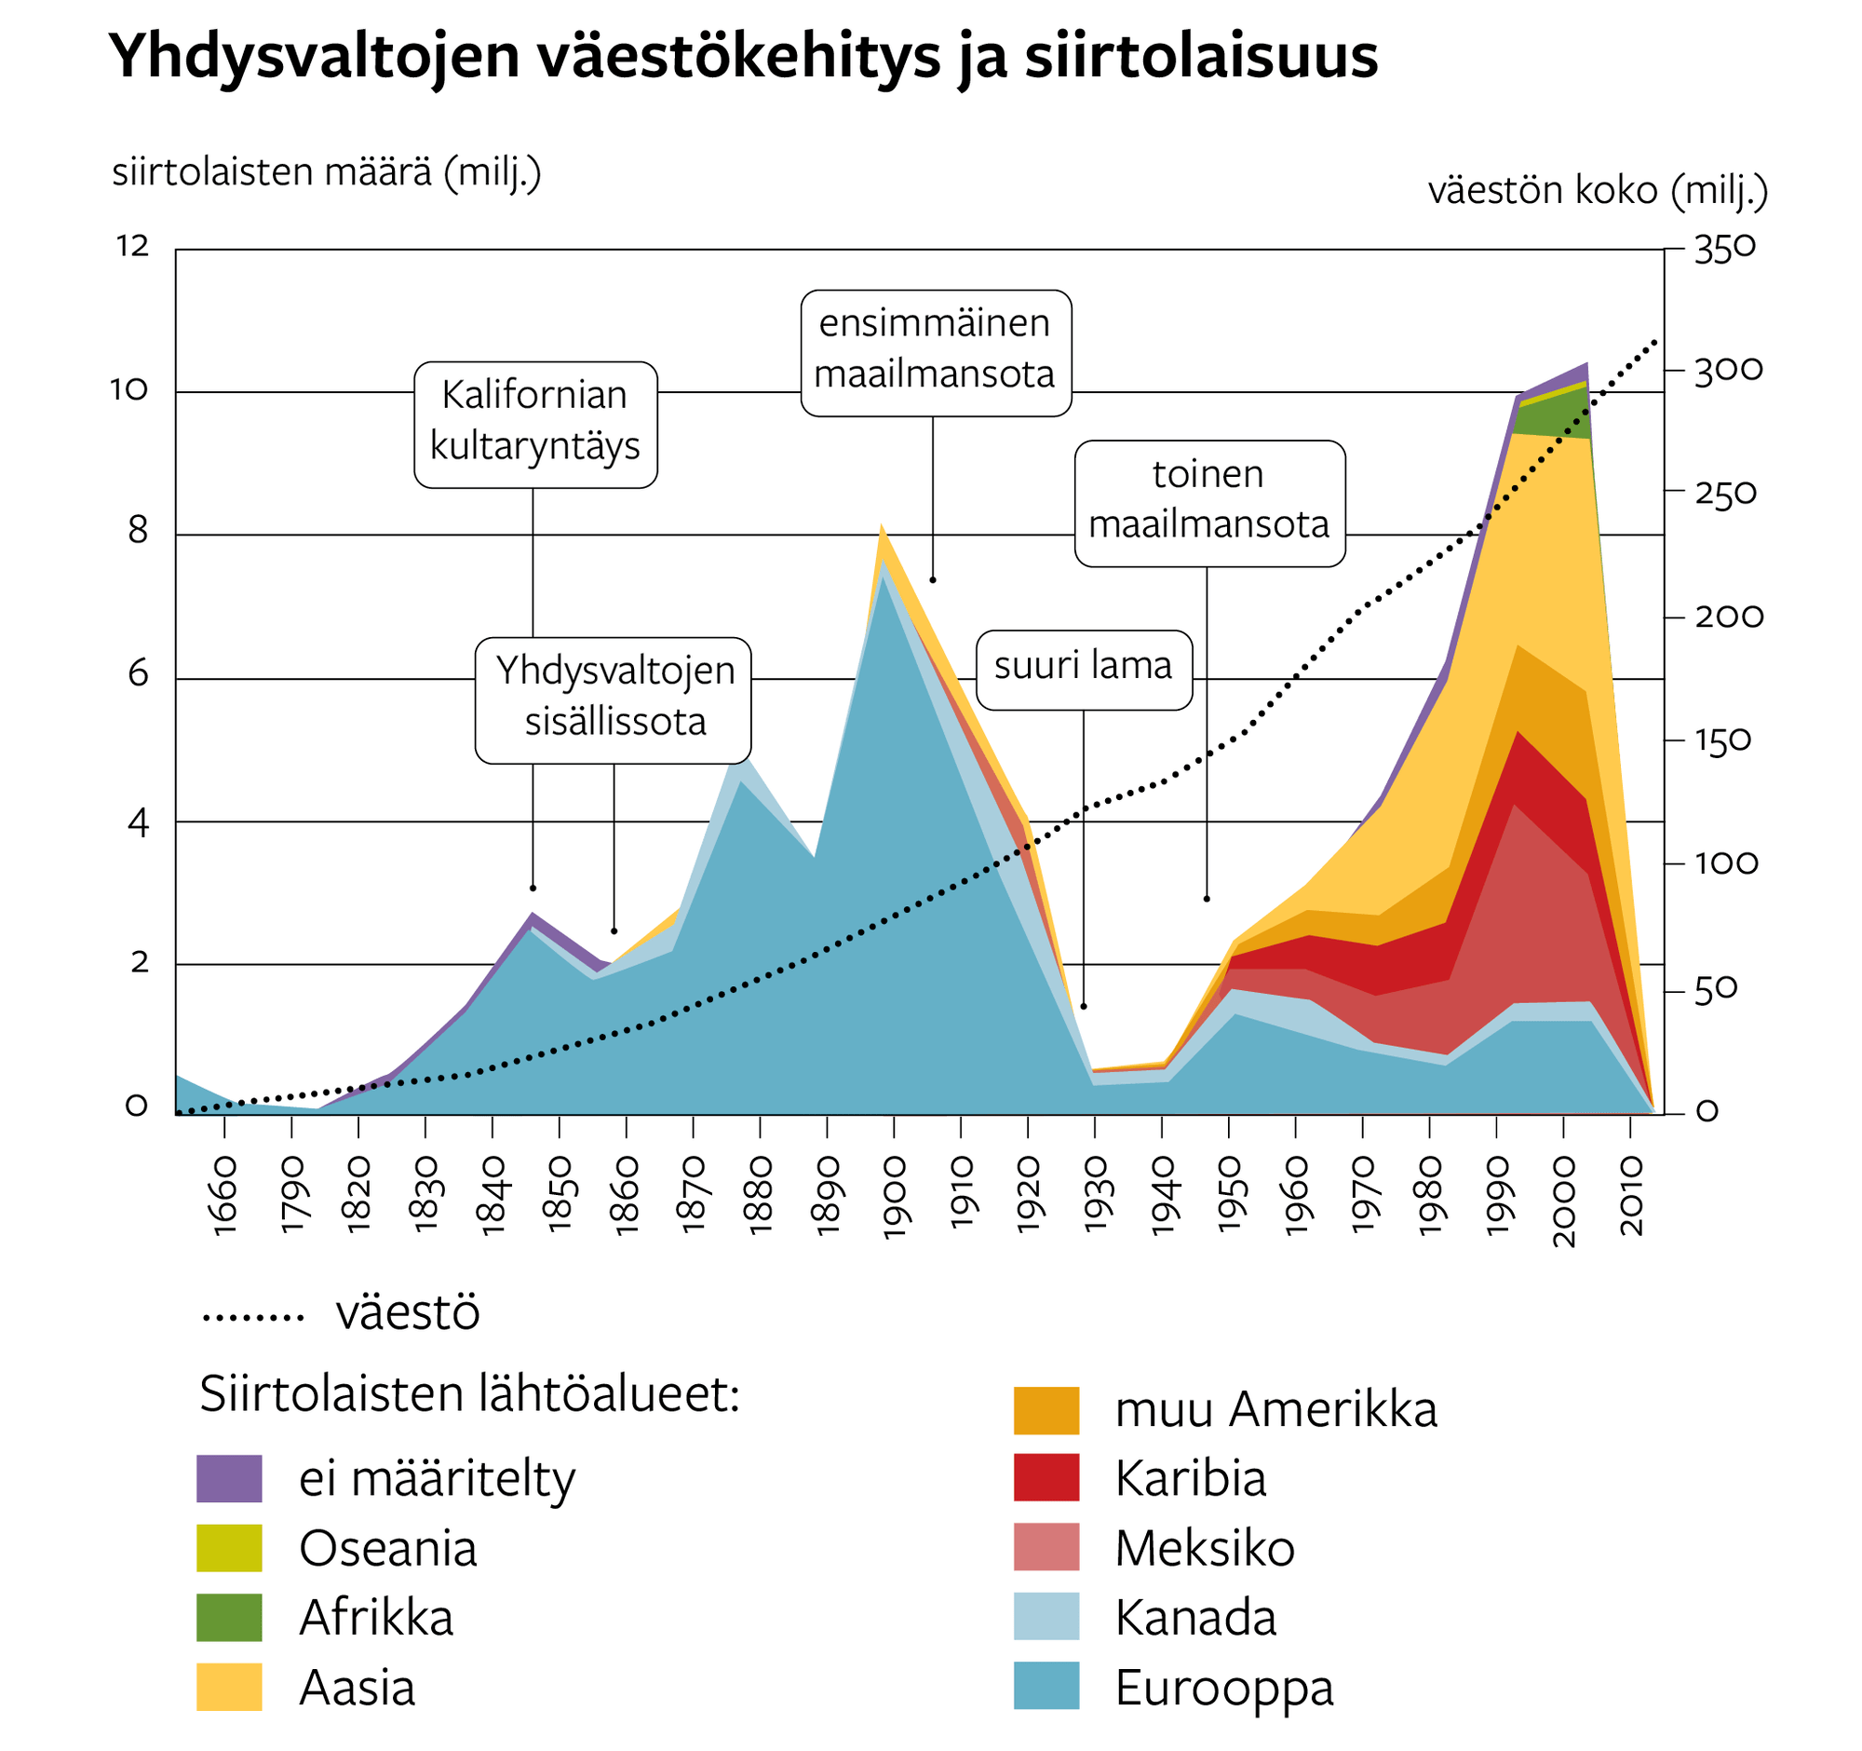
Siirtolaisuus
1800-luvulla siirtolaisuus Amerikkaan ja erityisesti Yhdysvaltoihin kiihtyi.
Siirtolaisuuteen ajoi mm. nopea väestönkasvu, taloudellisten mahdollisuuksien puute, uskonnolliset ja poliittiset vainot ja pyrkimys välttää asepalvelusta.
Siirtolaisia houkutti Yhdysvalloissa mahdollisuus saada ilmaiseksi maata käyttöönsä.
1800-luvun siirtolaisuuden ja biisoninmetsästyksen myötä Yhdysvaltojen tasankointiaanien elämäntapa tuhoutui.

Slide 6
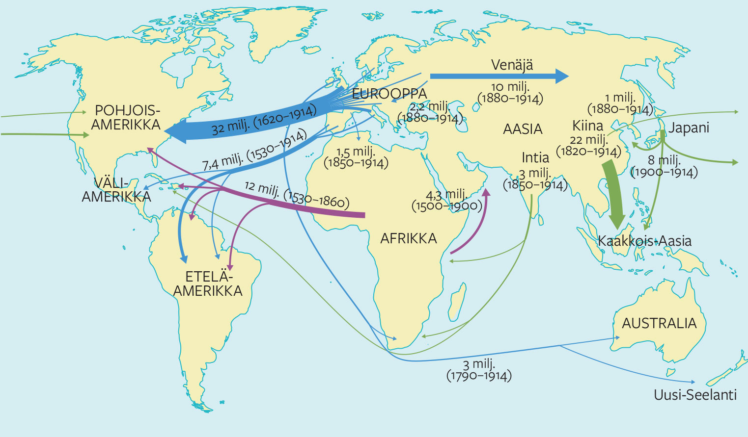
Massasiirtolaisuus ja kaupunkien kasvu
Tehtävä:
Tutki karttaa. Mitä historiallisia syitä eri maista lähteneiden muuttoliikkeiden taustalla on?

